Slide 1



데이터로 같이, 가치 있게(With Value)! 데이턴십 해커톤 제 5회
시각장애인을 위한, 서울시 스마트 음향신호기

Slide 2
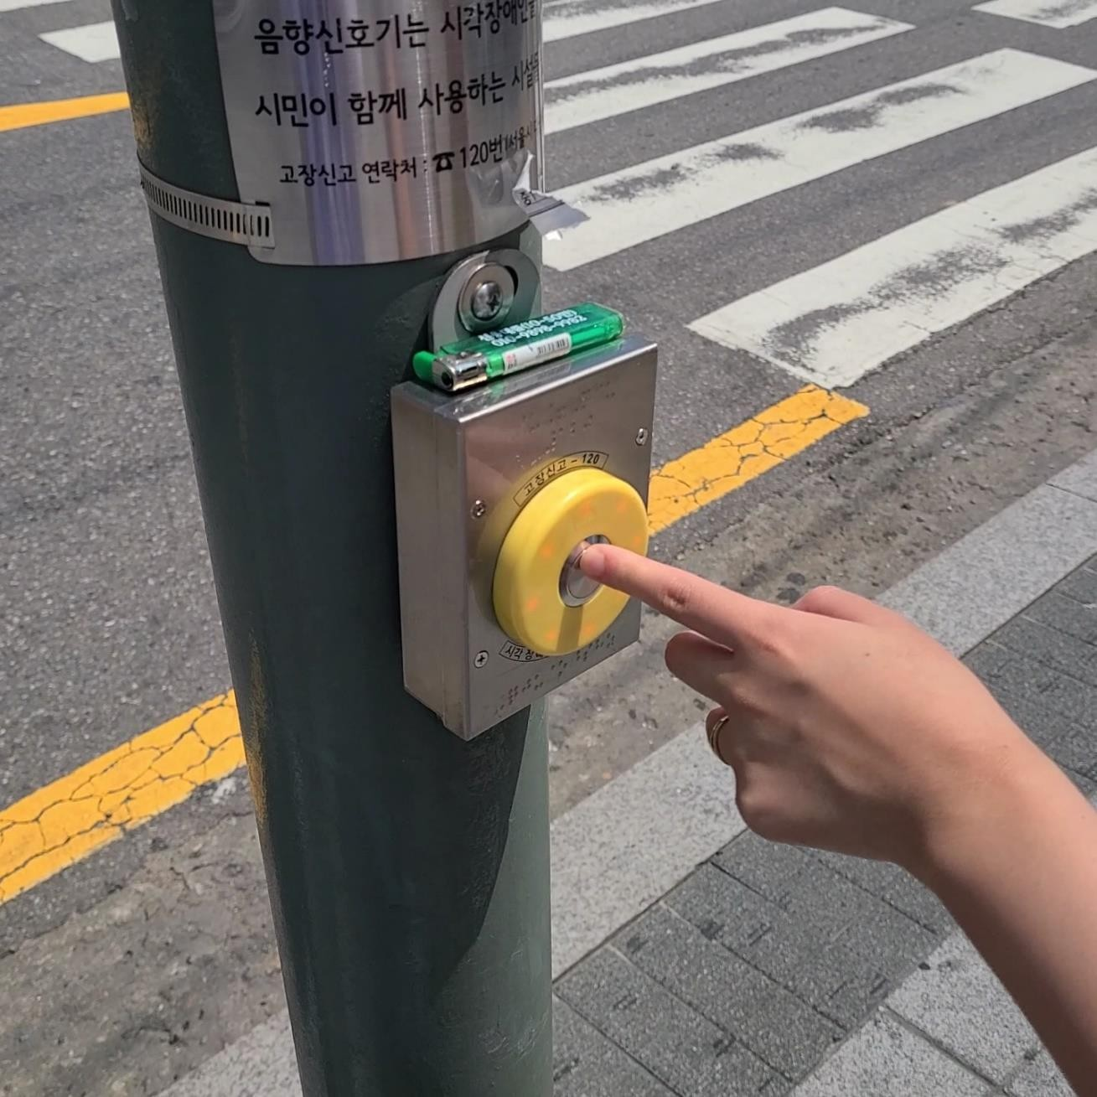


Slide 3

Only two pages were converted.
Please Sign Up to convert the full document.
www.freepdfconvert.com/membership

